Slide 1
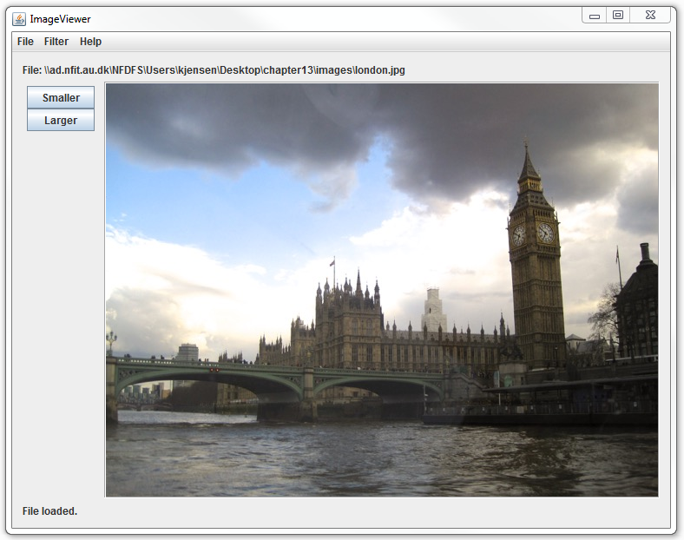
Forelæsning Uge 13
Konstruktion af grafiske brugergrænseflader (GUI'er)
Definition af de elementer, der vises på skærmen (vinduer, knapper, menuer, scrollbarer, tekster, osv.)
Hvordan reagerer de på input (via mus og tastatur)?
Hvordan placeres de i forhold til hinanden (layout)?
Anonyme indre klasser
Sprogkonstruktion, der bl.a. er nyttig i forbindelse med visse GUI events
Afleveringsopgave: Computerspil 3
Brug af nedarvning og dynamic method lookup

Slide 2
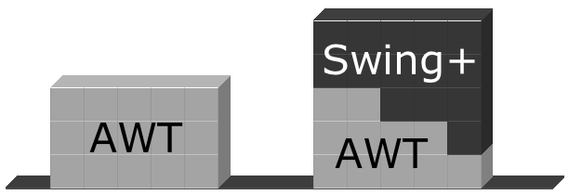
● AWT og Swing
Java indeholder tre forskellige biblioteker til konstruktion af GUI'er
Ældste (1995): AWT (Abstract Window Toolkit)
Mellemste (2008): Swing (langt bedre på mange punkter)
Nyeste (2015): JavaFX
Vi vil koncentrere os om brugen af Swing
Mange Swing klasser er helt nye ▀
Andre erstatter AWT klasser ▀
Endelig bruger Swing også klasser fra AWT (uden at ændre dem) ▀
Når der er ækvivalente klasser i AWT og Swing, tilføjer Swing et J foran navnet
Button, Frame og Menu er klasser i AWT
JButton, JFrame og JMenu er klasser i Swing

Slide 3
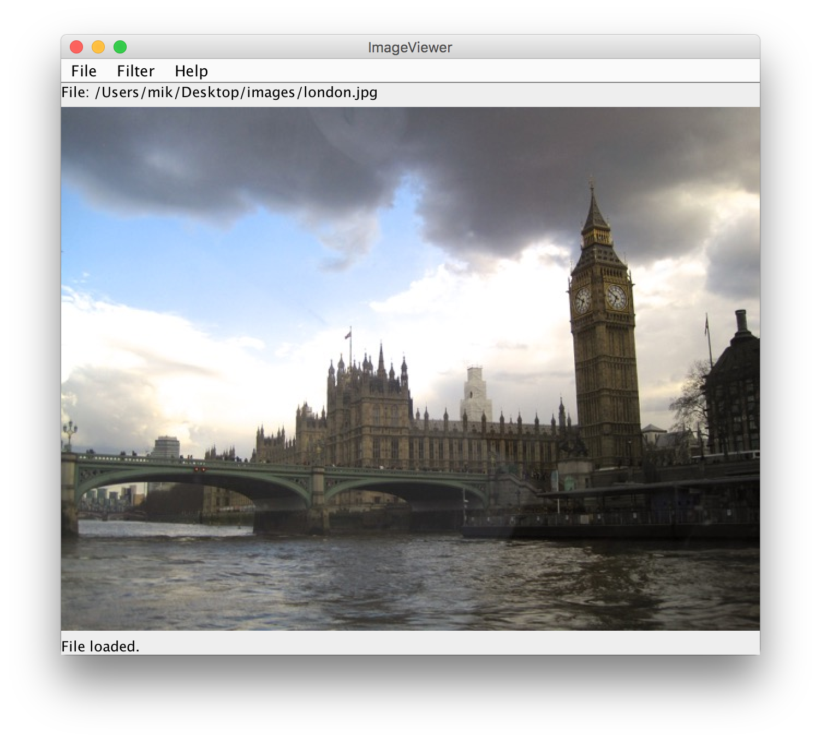
● Vinduer (frames)
Lad os starte med at se, hvordan vi kan opbygge et vindue med nedenstående indhold
Dette gøres ved hjælp af en frame (ramme)
Det er operativsystemet, der bestemmer, hvordan vinduet vises på skærmen (dvs. om den er øverst, delvist skjult af andre vinduer, eller helt gemt)
Frame

Slide 4
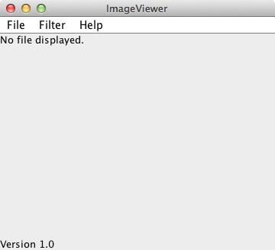

Terminologi for frames (vinduer)
Knapper til kontrol af vinduet (minimer, maksimer, luk)
Udseendet af kontrolknapperne afhænger af operativsystemet
Apple
Titel
Windows
Titelbar
Menubar med 3 menuer (optional)
For GUI'er bruger jeg primært engelsk terminologi
Dvs. content pane (i stedet for indholdsramme).
Kun danske betegnelser, hvor oversættelsen er helt oplagt (f.eks. vindue, menu og knap)
Content pane
content ≈ indhold
pane ≈ ramme/rude
Af typen Container
Kan indeholde forskellige GUI elementer (på tilsvarende vis som en arrayliste indeholder elementer)
I dette tilfælde indeholder den kun ét element, som er en label
Label
I am a label

Slide 5
Java kode for simpel ramme (frame)
Importer relevante pakker fra AWT og Swing (bemærk x'et)
import java.awt.*;
import java.awt.event.*;
import javax.swing.*;
public class ImageViewer {
private JFrame frame;
public ImageViewer() {
makeFrame();
}
...
private void makeFrame() {
frame = new JFrame("ImageViewer");
Container contentPane = frame.getContentPane();
JLabel label = new JLabel("I am a label");
contentPane.add(label);
frame.pack();
frame.setVisible(true);
}
}
I am a label
Feltvariabel af type JFrame
Privat metode
Indeholder al kode til konstruktion af rammen
Eksempel på god "cohesion"
Konstruktør
Initialisering af feltvariablen
Erklæring af lokal variabel af type Container
Skab en label og tilføj den til contentPane
Rammen pakkes (størrelser og layout) og gøres synlig

Slide 6
● Menuer
Open
Quit
Menubar
Menu
MenuItem
private void makeFrame() {
frame = new JFrame("ImageViewer");
...
makeMenuBar(frame);
...
}
I am a label
Privat metode
Indeholder al kode til konstruktion af menubaren
Har rammen (frame) som parameter
private void makeMenuBar(JFrame frame) {
JMenuBar menubar = new JMenuBar();
frame.setJMenuBar(menubar);
// Create the File menu
JMenu fileMenu = new JMenu("File");
menubar.add(fileMenu);
JMenuItem openItem = new JMenuItem("Open");
fileMenu.add(openItem);
...
JMenuItem quitItem = new JMenuItem("Quit");
fileMenu.add(quitItem);
...
}
Skab en menubar og lad den være menubar for rammen
Skab en menu med navnet File og tilføj den til menubaren
Skab en menuindgang med navnet Open og tilføj den til File menuen
Skab en menuindgang med navnet Quit og tilføj den til File menuen

Slide 7
● Håndtering af events (actions)
Brugerne aktiverer objekterne i GUI'en ved hjælp af mus og tastatur
Man kan trykke på knapper og menuindgange, indtaste tekst i tekstbokse, osv.
Når et GUI objekt aktiveres af brugeren genereres et ActionEvent
Dette sendes til alle de objekter, som abonnerer på ActionEvents fra det pågældende GUI objekt
Man registrerer sig som abonnent via addActionListener metoden
Parameteren fortæller, hvad der skal gøres, når et ActionEvent e modtages
I dette tilfælde kaldes den private metode quit
private void makeMenuBar(JFrame frame) {
...
JMenuItem quitItem = new JMenuItem("Quit");
fileMenu.add(quitItem);
quitItem.addActionListener( e -> quit());
...
}
Vi kan bruge en lambda, fordi parameteren er af typen ActionListener, som er et funktionelt interface
private void quit() {
System.exit(0);
}
exit metoden i System klassen standser udførelsen af programmet
Parameterværdien 0 indikerer, at det er en normal terminering

Slide 8
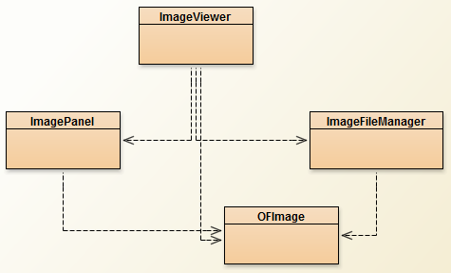
Håndtering af billeder
Vi introducerer tre nye klasser
OFImage repræsenterer et billede
OFIMage fastlægger vores interne billedformat (OF ≈ "Objects First")
Bruger et 2-dimensionalt array, hvor hver element angiver en farve fra klassen Color
ImageFileManger er grænsefladen til filsystemet
Indeholder klassemetoder til at konvertere billeder på en fil til et OFIMage objekt og tilbage igen – samt en klassemetode, hvor brugeren via en dialogboks kan vælge den fil, hvis billede skal vises i ImageViewer vinduet
ImagePanel implementerer en Swing komponent
Den er en subklasse af JComponent
Indeholder en metode setImage, hvor parameterværdien er det OFImage objekt, der skal vises i vinduet (rammen)

Slide 9
openFile metoden
I makeFrame metoden skabes et ImagePanel objekt
Objektet assignes til feltvariablen imagePanel og tilføjes til contentPane
private void makeFrame() {
...
imagePanel = new ImagePanel();
contentPane.add(imagePanel);
...
}
Kald af klassemetode i ImageFileManager
Åbner en dialogboks, hvori brugeren vælger en fil
Filens billede returneres som et OFImage objekt
Når brugeren vælger Open i File menuen kaldes openFile metoden
openItem.addActionListener( e -> openFile());
private void openFile() {
OFImage image = ImageFileManager.getImage();
imagePanel.setImage(image);
frame.pack();
}
OFImage objektet tilknyttes imagePanel objektet
Rammen pakkes, idet imagePanel objektet har skiftet indhold og dermed størrelse

Slide 10
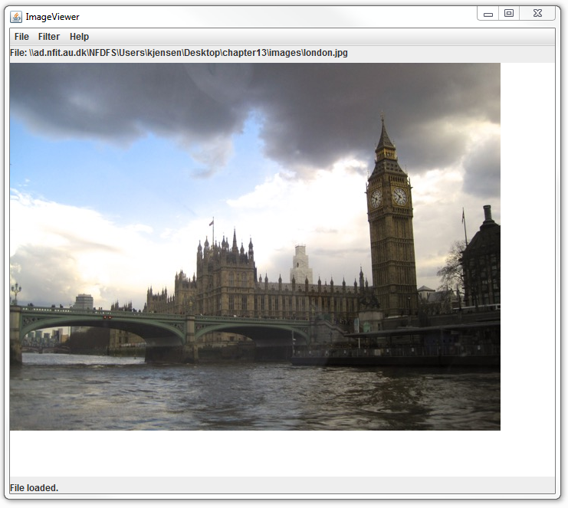
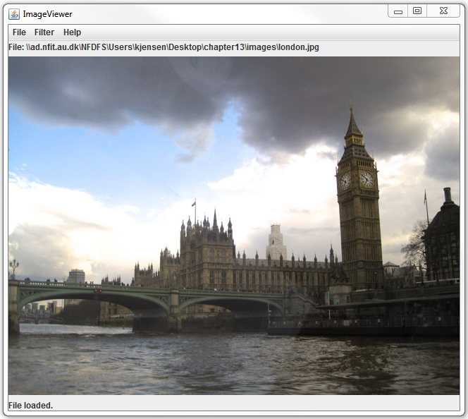
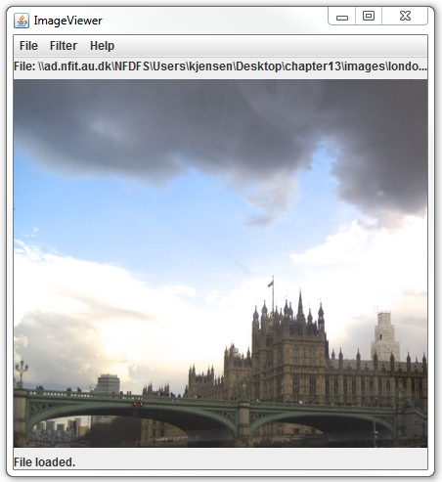
● Layout managers
Swing bruger layout managers til at bestemme, hvordan de enkelte elementer i en frame placeres i forhold til hinanden
Det er en layout manager, der sørger for, at de to labels i nedenstående vindue placeres hhv. over og under billedet, og at de er venstrejusteret
Label (filnavn)
Lidt mindre
Billede
Label (status info)
Lidt større
Det er også layout manageren, der bestemmer, hvad der sker med de tre elementer, når billedet gøres mindre eller større
Der er mange forskellige layout managers, som vi nu vil studere (nogle af)

Slide 11

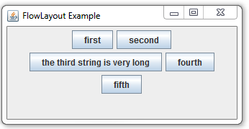
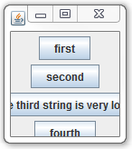
Flow layout
Elementerne placeres efter hinanden fra venstre mod højre
Om nødvendigt begyndes på en eller flere nye linjer
Elementernes størrelse ændres ikke, når vinduet skaleres
Den horisontale og vertikale afstand mellem elementerne er fast
Hver linje centreres horisontalt
Her vil vi kun se på layout managernes "standard" opførsel
Alle layout managers har parametre, der bestemmer deres detaljerede opførsel
Venstre mod højre / højre mod venstre
Vertikalt / horisontalt
Afstand mellem elementerne
Alignment, osv.
Se Java API'en for øvrige detaljer

Slide 12

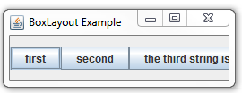
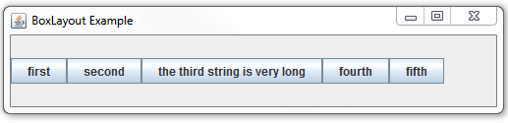
Horisontalt box layout
Ligner flow design, men opfører sig anderledes, når vinduet skaleres
Elementerne placeres fra venstre mod højre på én enkelt linje
Elementernes størrelse ændres ikke, når vinduet skaleres
Den horisontale afstand mellem elementerne er fast
Linjen er venstrejusteret og centreres vertikalt

Slide 13
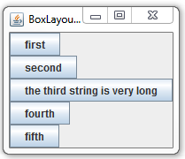
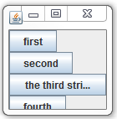
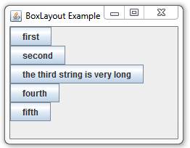
Vertikalt box layout
Elementerne placeres under hinanden fra top mod bund
Elementernes størrelse ændres ikke, når vinduet skaleres
Den vertikale afstand mellem elementerne er fast
Elementerne er venstrejusteret
Om nødvendigt forkortes nogle af teksterne

Slide 14
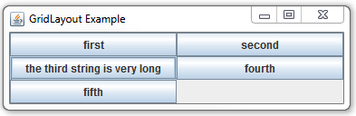
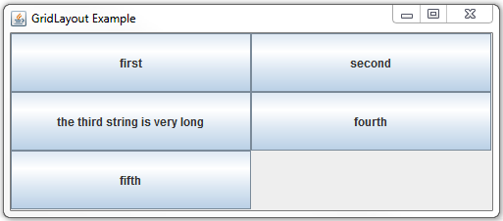

Grid layout
Elementer placeres i en grid (gitter)
Elementernes har ens størrelse, og denne tilpasses, så vinduet fyldes ud
Om nødvendigt forkortes nogle af teksterne
Der kan være ubrugte pladser i gitteret

Slide 15
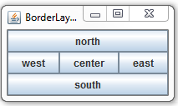
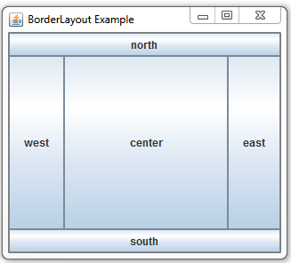
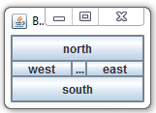
Border layout
Der er fem elementer (hvoraf et eller flere kan udelades)
Når vinduet skaleres er det primært størrelsen på center elementet, der ændres
Vestlige og østlige element har fast bredde
Nordlige og sydlige element har fast højde
Umiddelbart kan man tro, at border layoutet er for specielt til at være nyttigt, men det er ingenlunde tilfældet

Slide 16
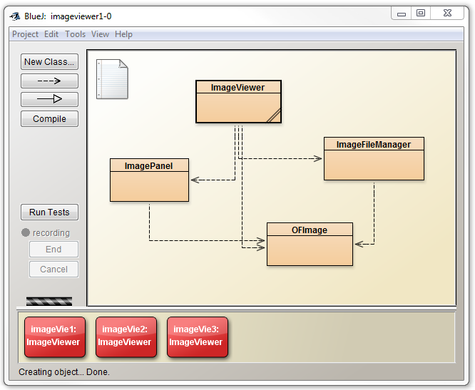
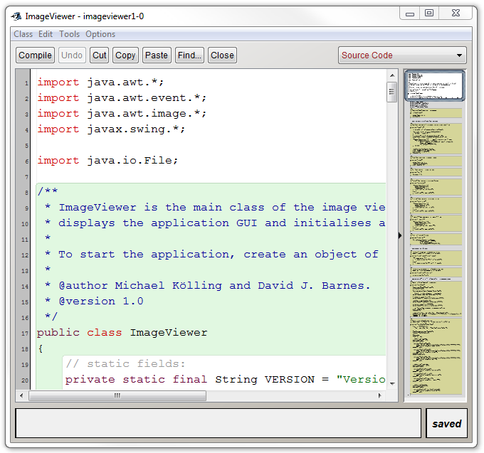
Border layout (fortsat)
BlueJ's vinduer er Border layouts
North
West
Center
Center
East
South
South

Slide 17
Border layout (fortsat)
Vores vindue med billedet er også et border layout
De to labels er placeret i henholdsvis North og South, mens billedet er placeret i Center
West og East er tomme
Label
Billede
Label
Feltvariablen contentPane sættes til at pege på rammens content pane
private void makeFrame() {
...
Container contentPane = frame.getContentPane();
contentPane.setLayout(new BorderLayout(6, 6));
filenameLabel = new JLabel();
contentPane.add(filenameLabel, BorderLayout.NORTH);
imagePanel = new ImagePanel();
contentPane.add(imagePanel, BorderLayout.CENTER);
statusLabel = new JLabel();
contentPane.add(statusLabel, BorderLayout.SOUTH);
...
}
Sæt layoutet til Border
Skab første label og placér den i NORTH
Skab et ImagePanel og placér det i CENTER
Skab anden label og placér den i SOUTH
filenameLabel, imagePanel og statusLabel er feltvariabler

Slide 18
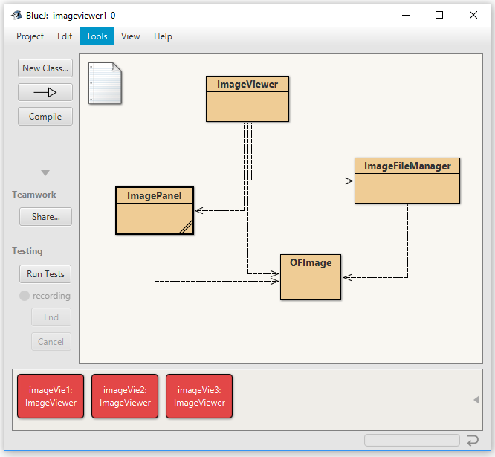
Indlejring af layout managers
De forskellige layout managers kan bruges inde i hinanden
Tredje layout
Grid layout
"Luft"
Vertikalt box layout
Border layout
Andet layout
Flow layout

Slide 19
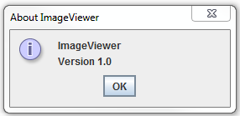
● Dialogbokse og knapper
About ImageViewer…
Vi vil nu lave en menuindgang der åbner en dialogboks
Skab Help menu og tilføj den til menubaren
private void makeMenuBar() {
...
Jmenu helpMenu = new JMenu("Help");
menubar.add(helpMenu);
JMenuItem aboutItem = new JMenuItem("About ImageViewer...");
helpMenu.add(aboutItem);
aboutItem.addActionListener( e -> showAbout());
...
}
Skab menuindgang, tilføj den til Help menuen og fortæl, at den skal aktivere showAbout metoden
private void showAbout() {
JOptionPane.showMessageDialog( frame,
"ImageViewer\n" + VERSION,
"About ImageViewer"
JOptionPane.INFORMATION_MESSAGE);
}
Klassemetode i JOptionPane, hvor parametrene angiver
Rammen som den tilknyttes
Teksten, der skal vises
Titlen, der skal vises øverst
Message typen
INFORMATION_MESSAGE
ERROR_MESSAGE
WARNING_MESSAGE
QUESTION_MESSAGE
PLAIN_MESSAGE
Forskellige slags dialogbokse
MessageDialog: OK button
ConfirmDialog: Yes, No, Cancel button
InputDialog: Tekstfelt til input + nogle knapper

Slide 20
Knapper
Vi vil nu tilføje et par knapper, der kan ændre billedets størrelse
JPanel toolbar
JPanel flow
private void makeFrame() {
...
JPanel toolbar = new JPanel();
toolbar.setLayout(new GridLayout(0, 1));
smallerButton = new JButton("Smaller");
toolbar.add(smallerButton);
smallerButton.addActionListener(e -> makeSmaller());
largerButton = new JButton("Larger");
toolbar.add(largerButton);
largerButton.addActionListener(e -> makeLarger());
JPanel flow = new JPanel();
flow.add(toolbar);
contentPane.add(flow, BorderLayout.WEST);
...
}
0 ≈ nødvendige antal rækker
Skab nyt panel og sæt dets layout manager til GridLayout
antal søjler
Skab den første knap og tilføj den til panelet
Skab den anden knap og tilføj den til panelet
Skab et nyt panel og læg det første panel derind i
smallerButton og largerButton er feltvariabler
Det yderste panel placeres i border layoutets vestlige del
JPanels har FlowLayout som default layout manager
Tilføjelsen af det yderste panel sikrer at knapperne ikke skaleres i højden (så de fylder hele West)

Slide 21
● Andre GUI elementer
I denne forelæsning har vi kun set på nogle af de vigtigste elementer, der kan indgå i en grafisk brugergrænseflade
Der er masser af andre
Scrollbarer (klassen Scrollbar)
Checkbokse (klassen Checkbox)
Radiobuttons (klassen JRadioButton)
Lister hvor en/flere indgange kan være selekteret (klassen JList)
Dropdown lister, hvor én indgang er selekteret (klassen JComboBox)
Billeder (klassen ImageIcon)
Kanter/rammer (interfacet Border og dets implementerende klasser)
Usynlige elementer som påvirker layoutet (Box klassen)
Fremgangsmåden er hele tiden den samme
Skab GUI objekterne og tilføj dem til rammer, paneler og andre Container objekter
Tilknyt en passende LayoutManager til containeren (eller brug default)
Abonnér på de ActionEvents, der sendes fra GUI objektet og angiv, hvilken metode, der skal udføres, når GUI objektet aktiveres af brugeren

Slide 22
Gode råd omkring GUI konstruktion
Cohesion og læsbarhed
Placer GUI elementerne samlet (i en enkelt eller nogle få klasser) og adskilt fra de ting, der beskriver programmets øvrige funktionalitet
Opdel i et antal private metoder (f.eks. makeFrame og makeMenubar)
De lambda'erne, man bruger som parametre til addAction Listener metoden bør være korte og letlæselige (f.eks. et metodekald til en privat metode, hvori den egentlige kode så placeres)
Lad andre gøre arbejdet
Brug de predefinerede GUI objekter i Swing og AWT
Mange af disse kan identificere brugerevents og videregiver dem til lyttere (event listeners)
Der findes værktøjer, hvor man kan lave en GUI via "plug and play"
Elementerne i vinduer, dialogbokse, menuer og lignende skabes via byggeklodser, der tilpasses og placeres på rette position
Herefter kan værktøjet selv generere den nødvendige Java kode – med "huller" til den kode, der skal udføres ved modtagelsen af de forskellige GUI events
Anvendelsen af sådanne værktøjer falder uden for rammerne af dette kursus
Pause

Slide 23
● Kursusevaluering
Kursusevalueringer er et vigtigt redskab til at forbedre vores kurser
Jeres svar bruges af forelæserne til at forbedre næste års kurser
Alle evalueringerne gennemgås af institutledelsen samt formændene for uddannelsesudvalget
Dette er medvirkende til at kurserne opretholder deres høje kvalitet
For at forbedre svarprocenten har fakultetet besluttet, at der skal afsættes tid ved forelæsningerne til at besvare kursusevalueringen
Derfor vil I nu få 10 minutter på at besvare de 8 spørgsmål
Resultatet af kursusevalueringen vil blive gennemgået og diskuteret ved den afsluttende forelæsning i uge 15
Jeg opfordrer kraftigt til, at I bruger tid på at deltage i denne (og andre) kursusevalueringer
Det er en nem måde at få indflydelse på
Det forbedrer forholdene for fremtidige studerende
Det hjælper mig (og andre undervisere) med at forbedre indholdet af undervisningen

Slide 24
Forbedringer af kurset
Vi forsøger løbende at forbedre kurset ved at lave små justeringer
Til dette formål er den feedback, som I giver os via kommentarerne i kursusevalueringen særdeles nyttige
Baseret på kommentarerne i kursusevalueringer, har vi de sidste par år blandt andet lavet nedenstående ændringer
Lavet en helt ny quiz-server, hvor man får feedback efter hvert svar (tidligere måtte man selv efterfølgende tjekke sine svar)
Forbedret testserveren (som nu bruges til næsten alle opgaver)
Flyttet forelæsningen om funktionel programmering fra uge 6 til uge 5, hvilket giver mere tid til at læse stoffet, før det anvendes ved øvelserne i uge 6
Lavet 4 nye videoer om funktionel løsning af køreprøvesæt (Penguin)
Lavet 3 nye videoer om Java uden BlueJ, Brug af InteliJ og Regression tests
Lavet en helt ny opgave om regression tests og debugging (Raflebæger 4)
Udjævnet arbejdsbelastningen ved at flytte udarbejdelsen af den detaljerede dokumentation fra Computerspil 2 til Computerspil 1

Slide 25
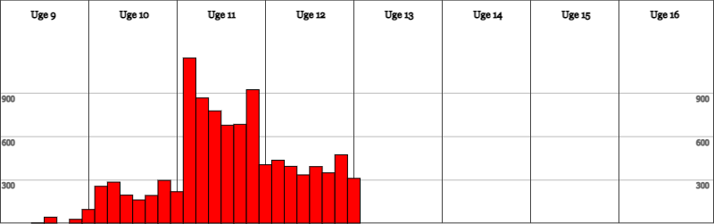
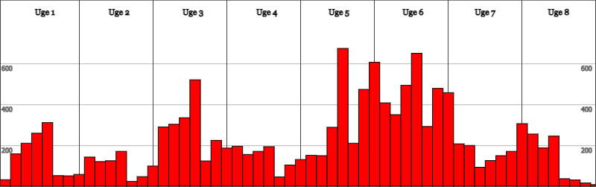
Testserveren
Testserveren er et stort og komplekst stykke kode (50.000+ linjer)
Det er derfor ikke underligt, at den sommetider indeholder fejl og går ned
Nogle nedbrud skyldes upload af kørsler med en uendelig løkke/rekursion
Der er eksempler på, at samme person har uploadet 20 gange inden for 10 min.
Inden man bliver irriteret på testserveren, skal man huske, hvordan situationen ville være, hvis I ikke havde den
Så skulle I selv finde frem til, hvor fejlene er i jeres kode – i stedet for at få at vide, hvilke klasser og metoder, som I skal søge fejlene i
Små 20.000 kørsler indtil nu, dvs. knap 100 kørsler pr studerende

Slide 26
● Anonyme indre klasser
Indtil nu har vi specificeret event håndtering via lambda'er, fx:
Dette har været muligt, fordi alle vores events har været af typen ActionEvent
Disse aktiveres via et kald af addActionListener metoden
Parameteren er af typen ActionListener, som er et funktionelt interface, hvilket medfører at parameterværdien kan være en lambda
Desværre har Java også en del ældre "lyttere" fra AWT, der ikke er funktionelle
Det gælder bl.a. KeyListener, MouseListener og MouseMotionListener
Håndtering af sådanne events sker typisk ved, at man for hvert event, der kan modtages, definerer en ny klasse, der implementerer det pågældende Listener interface (og udfører de operationer, der skal foretages)
Vi får derfor en masse små klasser, hvor vi kun har behov for at skabe ét enkelt objekt af hver klasse
Denne situation kan håndteres ved brug af anonyme indre klasser
largerButton.addActionListener(e -> makeLarger());

Slide 27
Erklæring af anonym indre klasse
Vi vil se på, hvordan muse-events kan håndteres
Sådanne events genereres, når brugeren trykker på en museknap (udenfor specifikke kontroller såsom knapper, menuindgange, scrollbarer, osv.)
private void makeFrame() {
...
imagePanel.addMouseListener(new MouseAdapter()
{
public void mousePressed(MouseEvent e) {
handleMousePressed(e);
}
});
...
}
Start på klasseerklæring
Tilknyt en MouseListener til imagePanel (det område af vores vindue, der ineholder billedet)
Slut på klasseerklæring
Interfacet er ikke funktionelt, og vi kan derfor ikke bruge en lambda som parameter
Parameteren skal være et objekt, der implementer MouseListener interfacet
Objektet skabes på det sted, hvor det bruges (mellem de to røde parenteser)
Klassen er en subklasse af MouseAdapter klassen, der implementerer MouseListener interfacet
Den ny klasse har intet navn og er erklæret inde i ImageViewer klassen, hvorfor den siges at være en anonym indre klasse

Slide 28
MouseAdapter klassen
MouseAdapter klassens implementation af MouseListener interfacet er helt triviel
Alle otte metoder i interfacet har tomme kroppe i MouseAdaptor klassen
Vi skal kun bruge én af metoderne i MouseListener interfacet
Den erklærer vi i den anonyme indre klasse
De øvrige syv metoder nedarver vi fra MouseAdapter klassen
De har tomme kroppe, men det betyder ikke noget, da vi ikke skal bruge dem
På den måde slipper vi for at skulle lave de syv metoder vi ikke bruger
private void makeFrame() {
...
imagePanel.addMouseListener(new MouseAdapter()
{
public void mousePressed(MouseEvent e) {
handleMousePressed(e);
}
});
...
}
Start på klasseerklæring
Gentag
Slut på klasseerklæring
Vi overskriver den "tomme" mousePressed metoden fra MouseAdapter klassen
Den overskrivende metode kalder blot den private metode handleMousePressed
Parameteren for addMouseListener skal være et objekt, der implementerer MouseListener interfacet
Det opnår vi ved at bruge en subklasse af MouseAdapter klassen (der implementerer interfacet)

Slide 29
Indre klasser
Indre klasser behøver ikke være anonyme
Man kan have en helt almindelig (ikke-anonym) klasse inden i en anden klasse (den indre klasse placeres normalt sidst i den ydre klasse)
På den måde kan man opdele en stor og kompleks klasse i flere (nært forbundne) klasser og dermed forbedre læsbarheden (øget cohesion)
Ved at bruge indre klasser (i stedet for almindelige klasser) har man adgang til feltvariablerne og metoderne i den omgivende klasse
I computerspilsopgaven har GUI klasen en indre klasse, WorldPanel, som implementerer den del af vinduet, der indeholder landkortet
Objekter af en indre klasse kan kun eksistere "inde i" objekter af den omgivende klasse
Det indre objekt skabes sammen med det omgivende objekt og dør sammen med det
Før introduktionen af funktionelle interfaces i Java 8 skulle man også lave en anonym indre klasse for hvert ActionEvent
Nu kan man (som vi har set) i stedet bruge en lambda som parameter
Det er meget lettere – både at skrive og forstå

Slide 30
● Computerspil 3
I den tredje delaflevering skal I bruge nogle af de ting, som I har lært om nedarvning og dynamic method lookup til at strukturere jeres kode
I skal indføre flere forskellige slags byer/lande:
BorderCity repræsenterer en grænseby, hvor man skal betale told, når man ankommer fra udlandet
CapitalCity repræsenterer en hovedstad, hvor der er mange fristelser, så man (udover at modtage bonus) bruger af sin formue
MafiaCountry repræsenterer et land (Sverige!), hvor man risikerer at blive overfaldet og frarøvet dele af sin formue
City
City
BorderCity
BorderCity
CapitalCity
CapitalCity
Herudover skal I
rette gamle fejl og mangler
holde jeres dokumentation og regression tests opdaterede
herunder tilføje dokumentation og regression tests for nye programdele

Slide 31
Regression tests for BorderCity / CapitalCity
Testmetoden for arrive metoden i BorderCity kan være næsten identisk med den tilsvarende testmetode i City klassen
Den væsentlige forskel er, at der skal betales told, hvis spilleren kommer fra et andet land, f.eks. fra City E til City C
Disse to byer ligger i forskellige lander
Skaber en spiller, der ankommer fra City E til City C med en formue på 250 €
@Test
public void arriveFromOtherCountry() {
for(int seed = 0; seed < 1000; seed++) {
Player player = new GUIPlayer(new Position(cityE, cityC, 0), 250);
game.getRandom().setSeed(seed); // Set seed
int bonus = country1.bonus(40); // Remember bonus
int toll = 250 / 5; // 20% of 250
game.getRandom().setSeed(seed); // Reset seed
assertEquals(..., cityC.arrive(player)); // Same bonus
assertEquals(..., cityC.getValue());
cityC.reset();
}
}
Beregn 20% told
Tag hensyn til tolden
I skal også lave en testmetode, der tjekker, at der ikke betales told, når spilleren kommer fra samme land
For CapitalCity klassen laves tilsvarende testmetoder
Nu skal man også tage hensyn til de penge, som spilleren bruger i hovedstaden

Slide 32
Regression test for MafiaCountry
Testmetoden for bonus metoden i MafiaCountry er analog til den tilsvarende testmetode i Country klassen
@Test
public void bonus() {
for(int seed = 0; seed < 1000; seed++) {
game.getRandom().setSeed(seed);
int robs = 0;
int loss = 0;
Set<Integer> values = new HashSet<>();
for(int i = 0; i<50000; i++) {
int bonus = country2.bonus(80);
if(bonus < 0) { // Robbery
robs++;
assertTrue( ...);
loss -= bonus;
values.add(-bonus);
}
else { // No Robbery
...
...
}
}
assertTrue(...);
assertTrue(...);
assertEquals(...);
...
...
}
}
I skal tjekke, at
tabet ved røveriet ligger i intervallet [10,50]
man bliver røvet ca. 20% af gangene
tabet i gennemsnit udgør ca. 30 €
tabet kan antage alle værdier i intervallet [10,50]
Husk også at tjekke, at bonussen udregnes korrekt, når man ikke bliver røvet
Mafialand

Slide 33
Testserveren
Testserveren skal også anvendes for Computerspil 3
Her testes kun de nye klasser, som I har skrevet i CG3
For hver klasse udføres en række regression tests for konstruktørerne og metoderne (på tilsvarende vis som i Computerspil 1)
Derudover testes det, at jeres regression tests er fornuftige, dvs. at de
ikke finder fejl i et korrekt projekt
finder de fleste fejl i nogle forkerte projekter
Brug Testserveren med omtanke
Når I får en fejlrapport, bør I rette alle de fejl, der rapporteres og kontrollere, at rettelserne er korrekte, før I atter forsøger at køre TestServeren

Slide 34
● Opsummering
Konstruktion af grafiske brugergrænseflader (GUI'er)
Definition af de elementer, der vises på skærmen (vinduer, knapper, menuer, scrollbarer, tekster, osv.)
Hvordan reagerer de på input (via mus og tastatur)?
Hvordan placeres de i forhold til hinanden (layout)?
Anonyme indre klasser
Sprogkonstruktion, der er nyttig i forbindelse med visse GUI events
Afleveringsopgave: Computerspil 3
Brug af nedarvning og dynamic method lookup
Computerspillets GUI klasse indeholder næsten 1000 linjer kode
Kig evt. lidt på den og find eksempler på nogle af de ting, som jeg har gennemgået i denne forelæsning
I Computerspil 4 skal i lave nogle simple modifikationer/udvidelser af GUI klassen
Mundtlig præsentationer
Husk at se den sidste video om den "perfekte" mundtlige præsentation
Den handler om grafiske brugergrænseflader

Slide 35
Det var alt for nu….. … spørgsmål

